Slide 1
ГБПОУ РК «Симферопольский колледж сферы обслуживания и дизайна»
Предметная неделя
ЦК «Технология легкой промышленности»
Профессии «Портной»,
«Закройщик»
Председатель ЦК Медведева Ольга Александровна

Slide 2
Уже стало доброй традицией каждую весну проводить в колледже предметную неделю по профессиям «Портной», «Закройщик».
В ходе предметной недели было запланировано:
- выставки творческих работ
- проведение открытого урока
проведение мастер-классов
проведение фестиваля «Формула успеха моды»

Slide 3
План проведения предметной недели ЦК «Технология легкой промышленности»
№ п/п | Наименование мероприятия | Дата, место проведения, время | Ответственный
1 | Открытие предметной недели. Фестиваль «Формула успеха моды» | 19.05 Актовый зал 13.00 | Медведева О.А. Лебедева И.Ю.
2 | Выставка творческих работ мастеров, преподавателей, обучающихся. Презентация с показов модной одежды. | 19.05 Холл колледжа В течении дня | Баукина О.С., Мацюк Е.А., Коновалова Е.В., Василец О.В., Дроботенко О.Н.
3 | Оформление сцены | 17-18.05 | Слепченко В.П.
4 | Олимпиада среди обучающихся 2 курса по профессии «Портной» по общепрофессиональным предметам. | 22.05 Кабинет №27 10.00 | Кардаш С.В.
5 | Открытый урок на тему «Обработка шлицы и низа прямой юбки» | 23.05 Кабинет №37 | Василец О.В.
6 | Творческая мастерская «Интересные факты из мира моды» | 24.05 Кабинет №22 | Романцова В.В.
7 | Мастер-класс «Корсет без построения» для обучающихся по профессии «Закройщик» | 24.05 Кабинет №37 13.00 | Василец О.В.
8 | Мастер-класс «Бумажная лоза» для обучающихся 1 и 2 курса по профессии «Портной» | 25.05 Кабинет №41 13.00 | Коновалова Е.В.

Slide 4
Открытие предметной недели. Фестиваль «Формула успеха моды»
Фестиваль «Формула успеха моды»– это пропаганда культуры, красоты, гармонии, стимулирование художественного самовыражения личности и выявление талантливой молодежи. О моде столько пишут и говорят, что, казалось бы, тема исчерпана, но каждый раз мы открываем что-то новое.
Модельеры, как никто, понимают: для того, чтобы человек чувствовал себя комфортно и элегантно, необходимо моду не диктовать, а учить людей одеваться со вкусом, подчеркивая их достоинства.
Настоящим помощником в этом деле стал традиционный фестиваль «Формула успеха моды», который проводится в «Симферопольском колледже сферы обслуживания и дизайна» ежегодно. Актуальной целью фестиваля является умение создать коллекцию одежды, объединив ее дизайн с соответствующей тканью. А основной задачей – становление обучающейся молодёжи творческих профессий, продвижение перспективных творческих работ и содействие в трудоустройстве молодых дизайнеров.
Команда колледжа уверена, что применяя свои знания и умения на практике, мы можем создать такие модели одежды , которые реально можно носить в повседневной жизни, что соответствует стандартам красоты, гармонии и конечно моды!

Slide 5
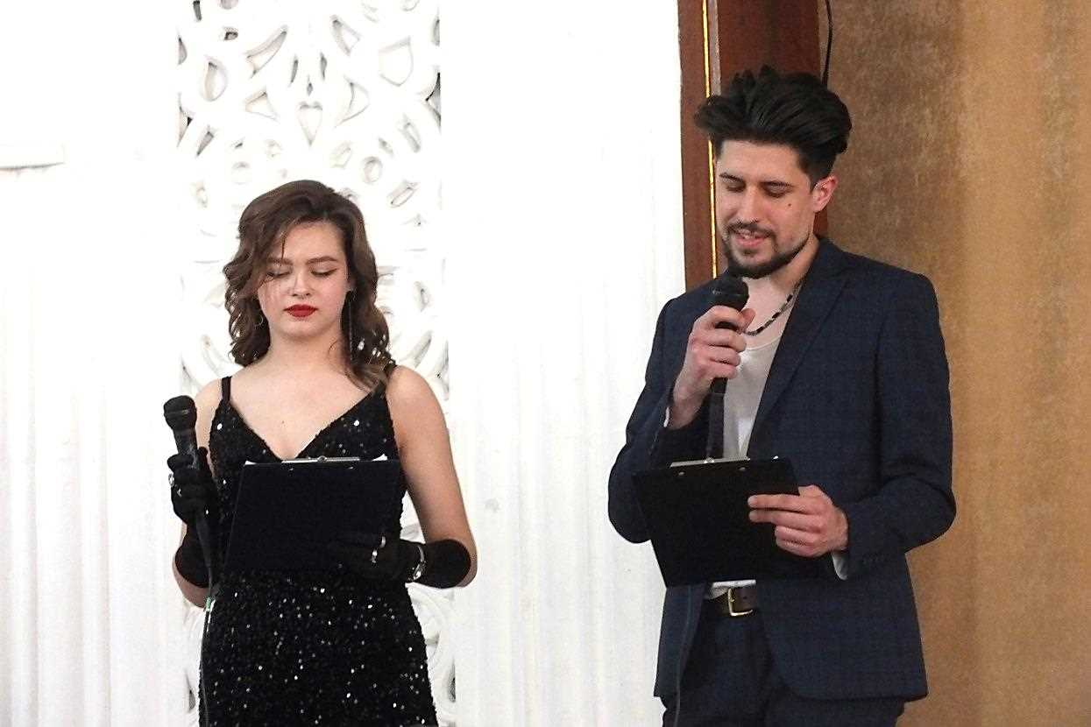
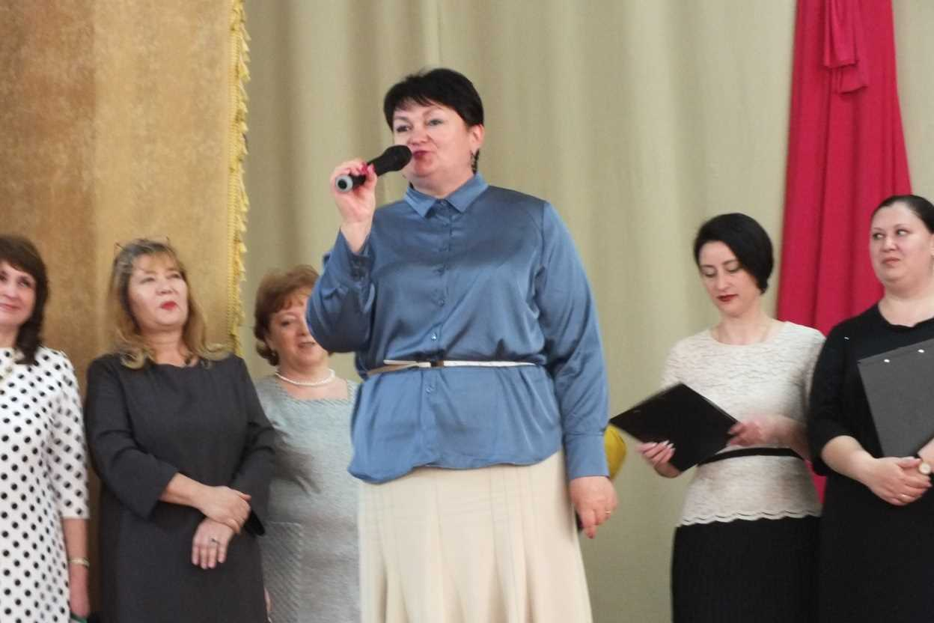
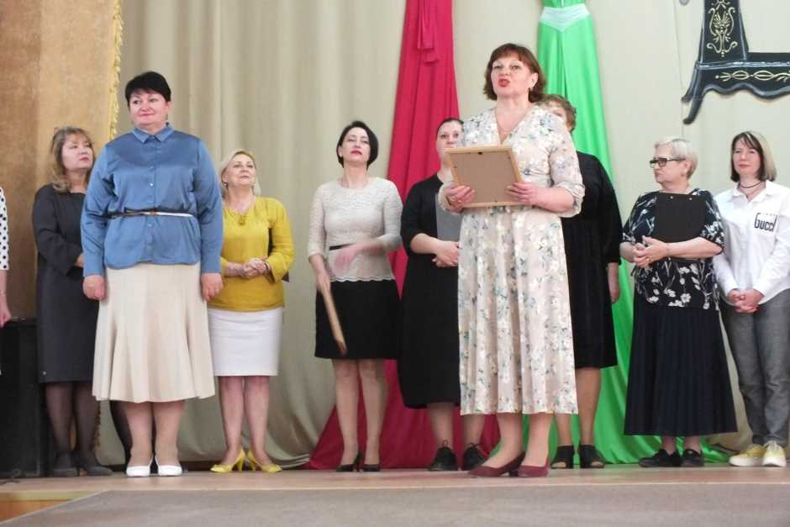
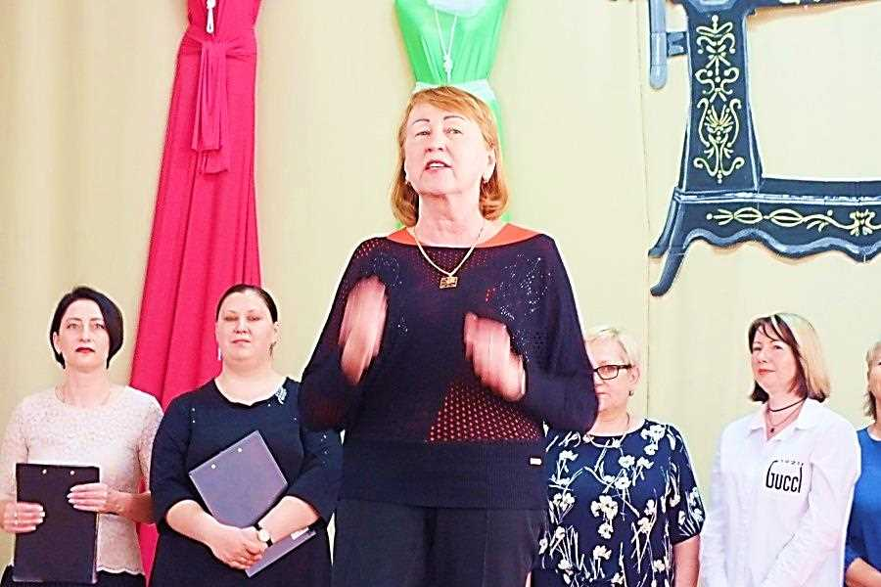
Открытие

Slide 6
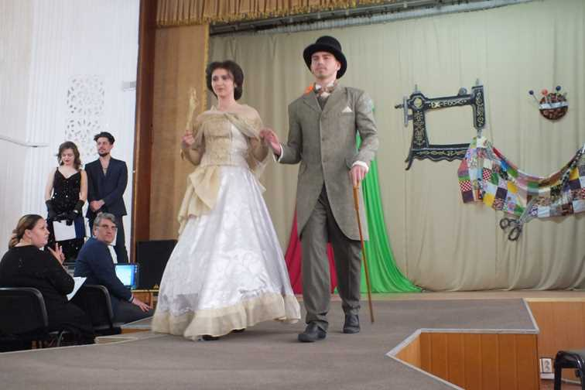
Коллекция «20 век представляет»
Давайте окунемся в экскурс истории посмотрим на моды ушедшего столетия. Прошлое столетие было самым красочным и ярким, таким, что до сих пор дизайнеры и дома моды вдохновляются коллекциями прошлого для создания новых.
Все, что мы носим сейчас, пришло к нам из моды 20-ого века. Вот вы, даже не подозреваете о том, что ваши яркие лосины пришли в моду из 80-х, впервые футболку создали в Америке в 40-х, а фривольный молодежный стиль появился в 60-х годах.
В данной коллекции представлена мода, начиная с 1910 года, заканчивая нулевыми.

Slide 7
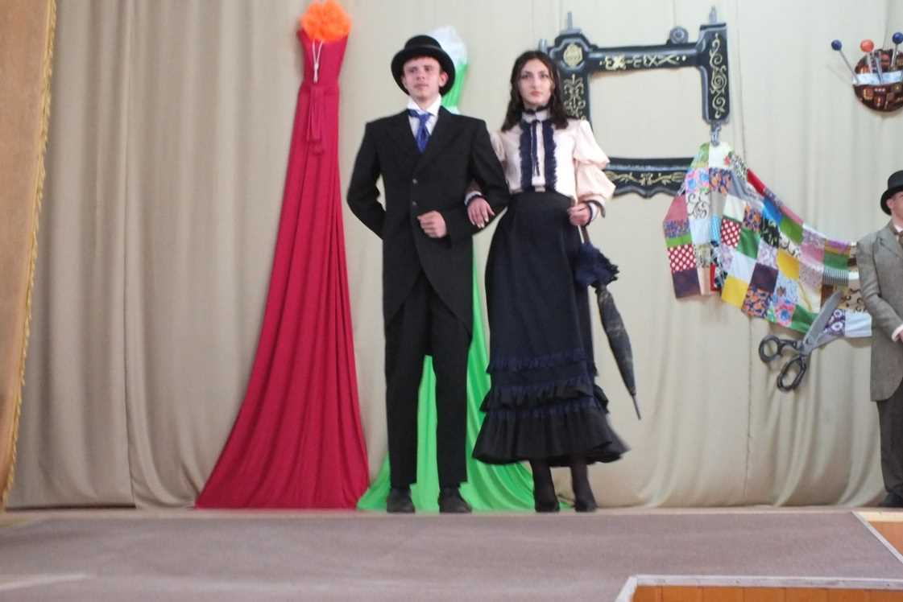
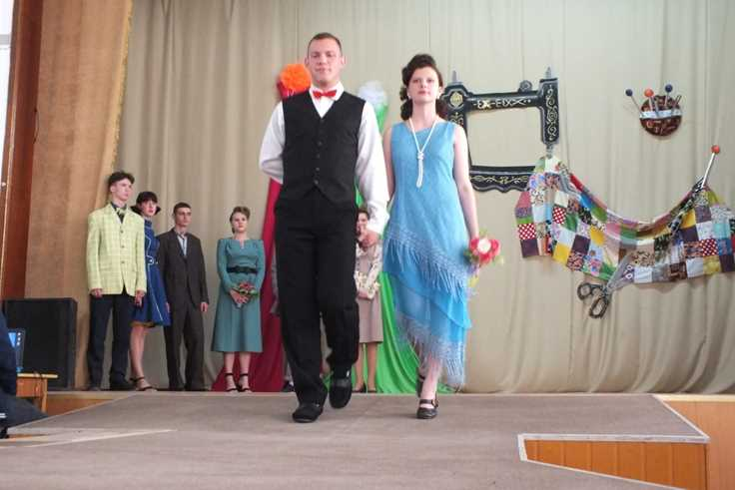
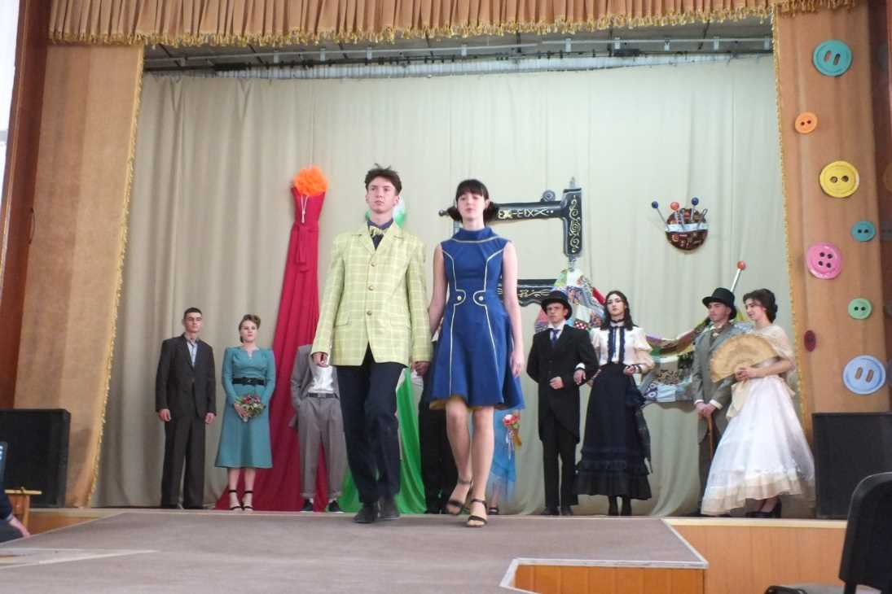
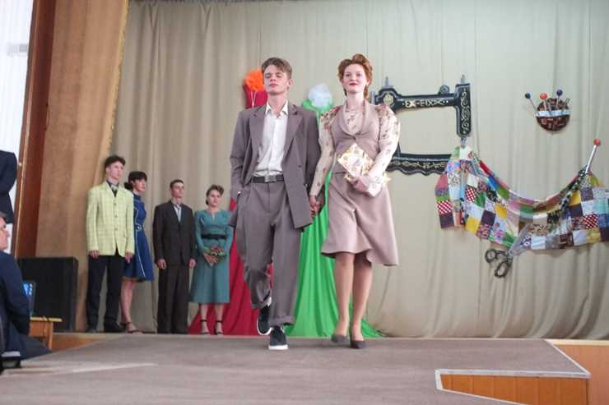

Slide 8
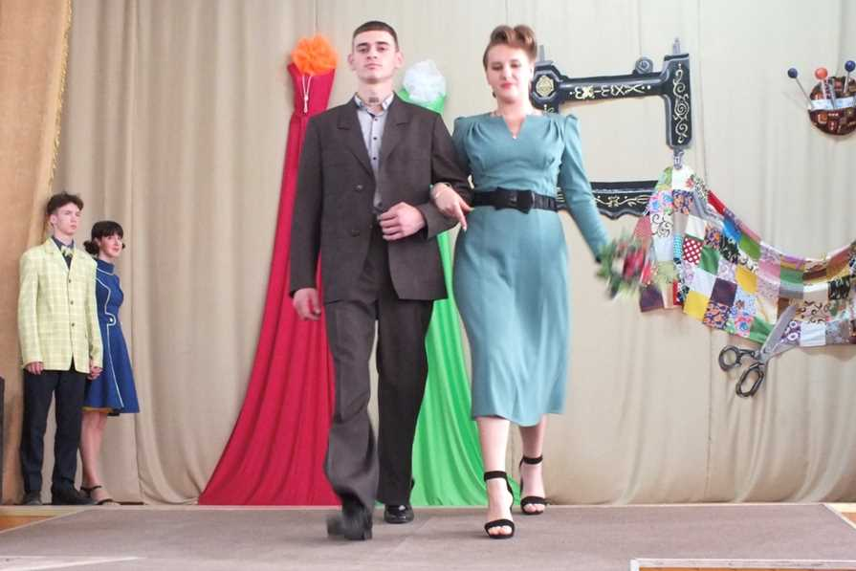
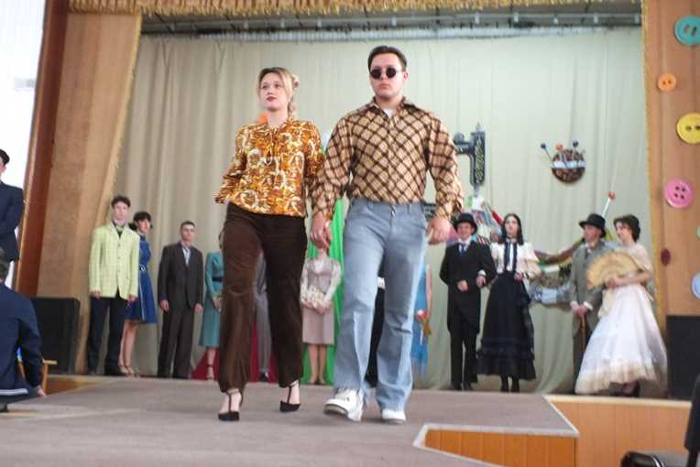
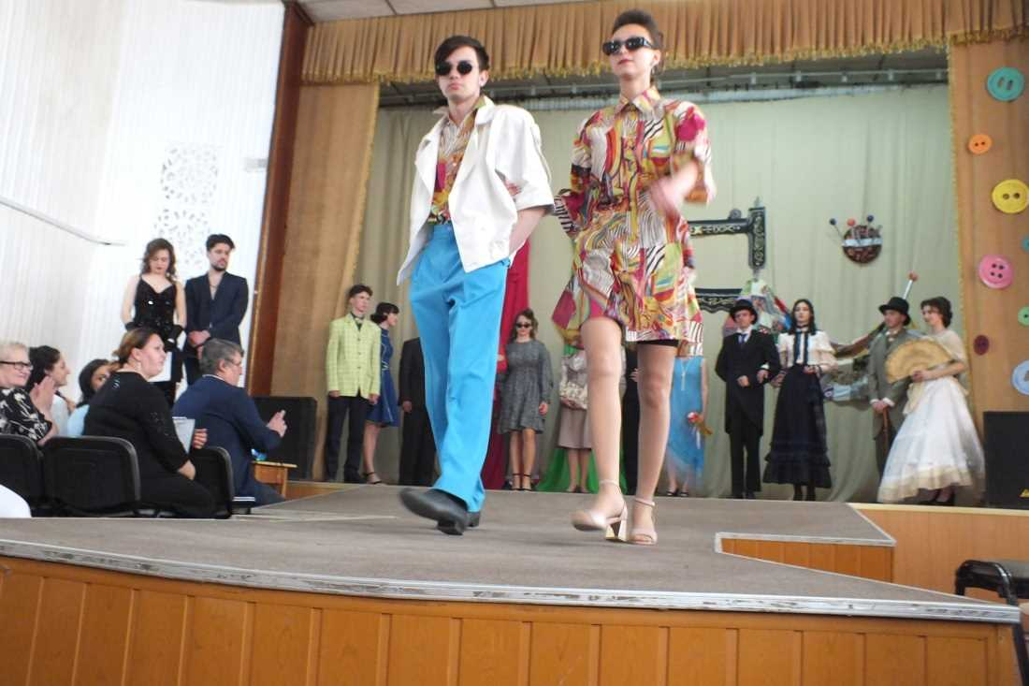
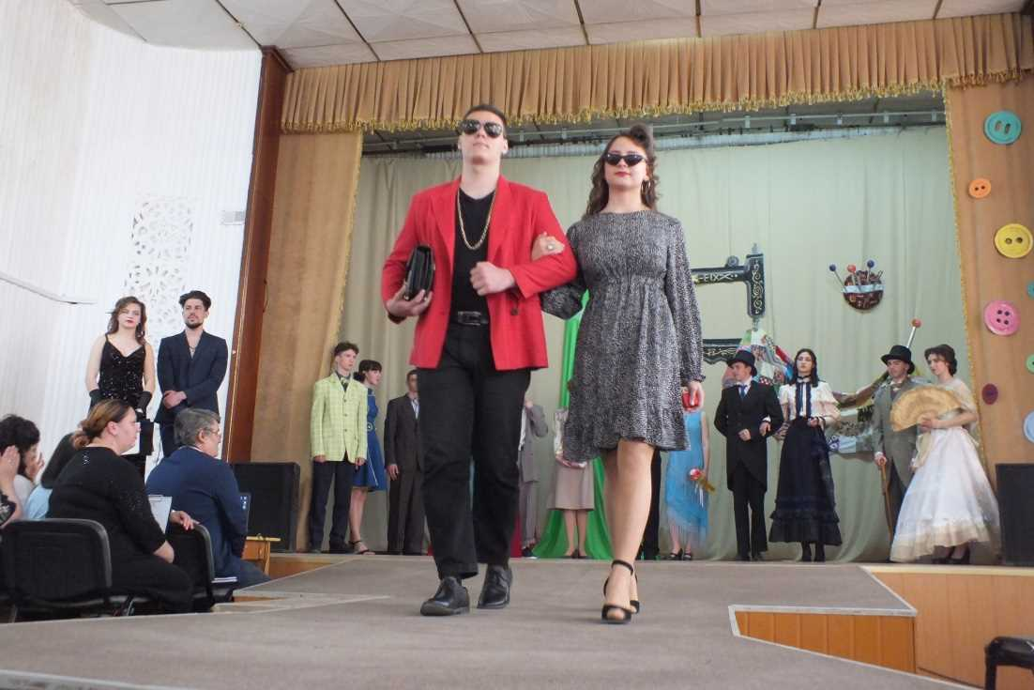

Slide 9
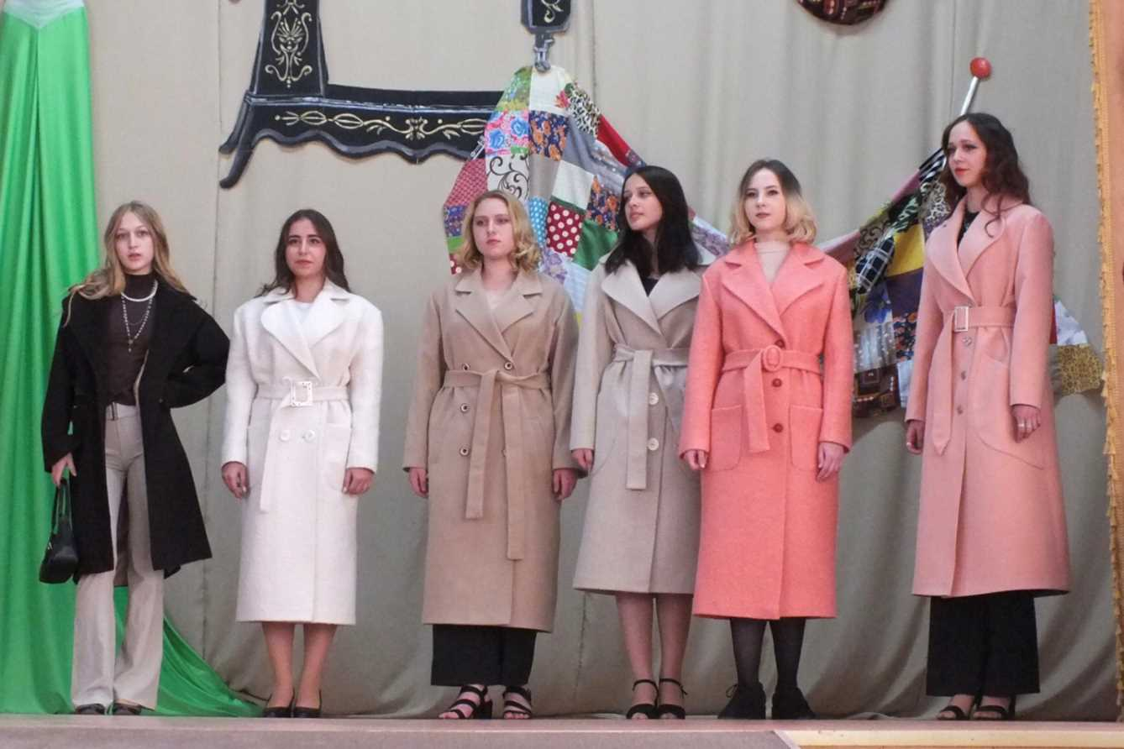
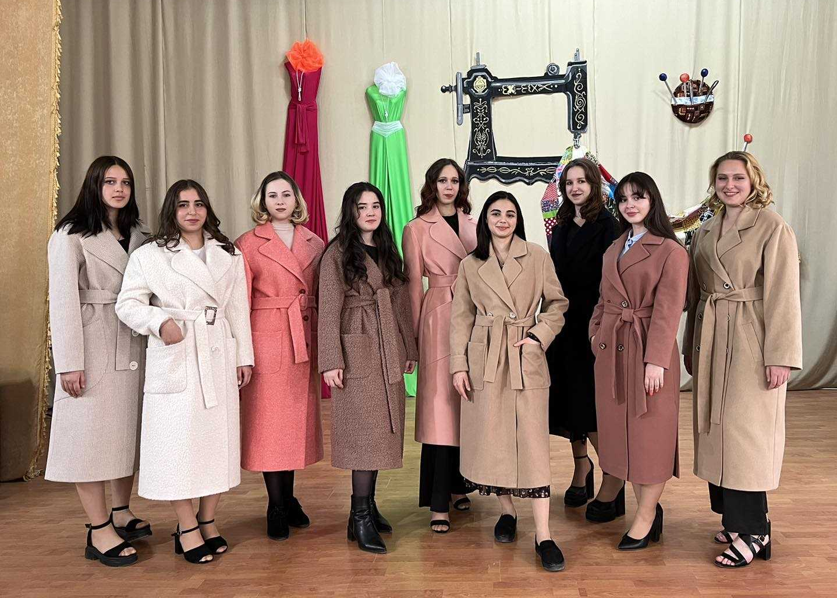
Коллекция «Любимая классика. Пальто»
Коллекция «Любимая классика» в которой представлены женские и мужские демисезонные пальто полуприлегающего силуэта, выполненные из кашемира, драпа, темных и пастельных цветов.

Slide 10
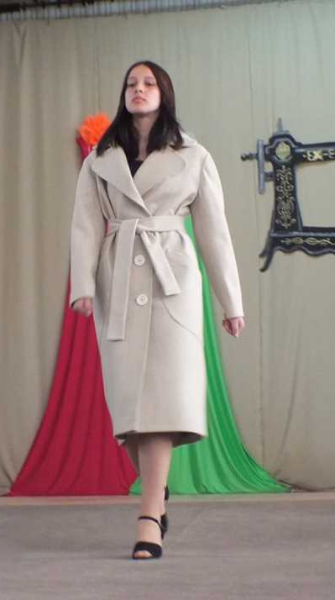

Slide 11
Коллекция «Любимая классика. Куртки»
Стеганые куртки вот уже который сезон занимают место фаворитов межсезонья. Укороченные варианты лучше выбирать максимально свободные, а вот с длинными модными куртками всё по- старому неизменно прямой силуэт и лёгкий оверсайз.

Slide 12
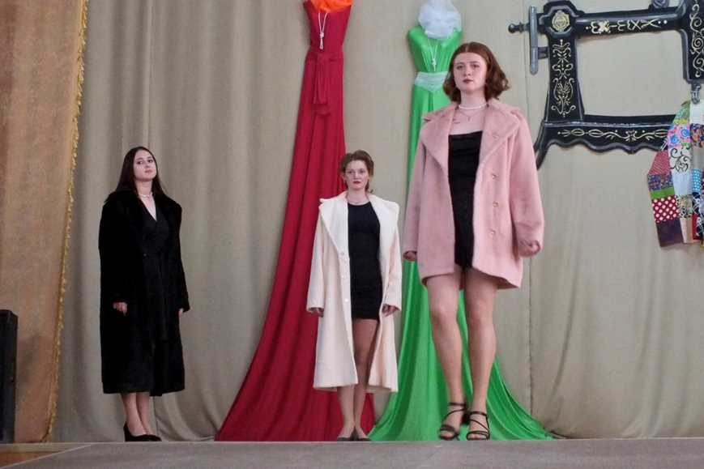
Коллекция «Любимая классика. Шубы»
Последние годы, взяв ориентир на экологичное потребление, мир приветствует отказ от натурального меха и использование его искусственных эко-аналогов. Сегодня экомех не уступает натуральному ни визуально, ни по тактильным ощущениям. А уж цветов — вся палитра и в шубах, и в куртках!

Slide 13
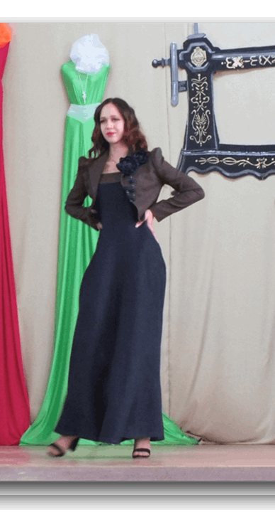
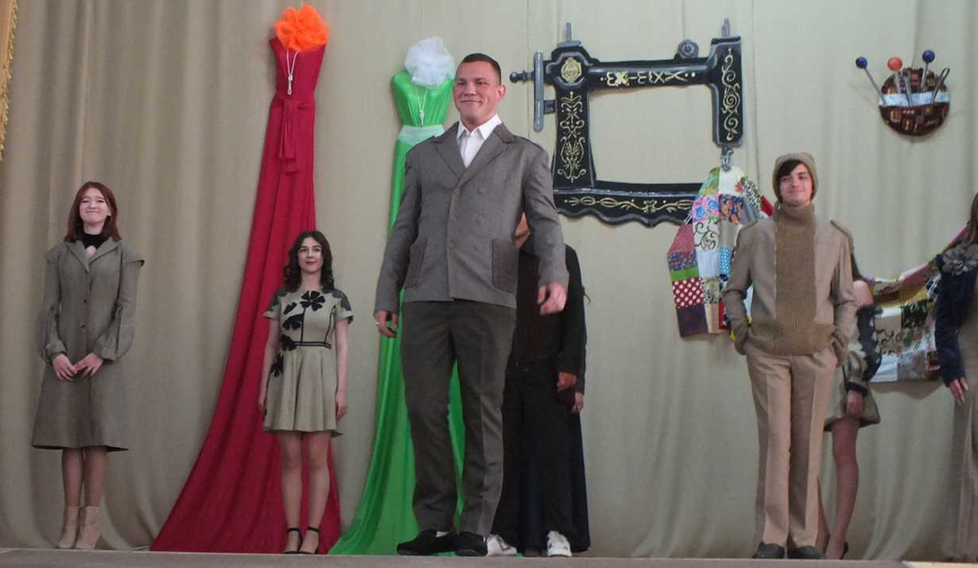
Коллекция «Тартан»
Клетка – строгая, респектабельная, цветная, чёрно-белая, какая угодно, но только не устаревшая. Есть в мире вечные ценности, и клетка – одна из них…
В коллекции «Тартан» так изначально шотландцы называли клетчатую ткань, представлены платья, жакеты, брюки, выполненные из костюмной ткани в клетку ярких разнообразных оттенков с контрастной отделкой.
В мужской моде официальный костюм сохранился для соблюдения условностей, а как его альтернатива предлагается свободный стиль, сочетающий классические ткани с трикотажной отделкой, вязаной вручную.

Slide 14
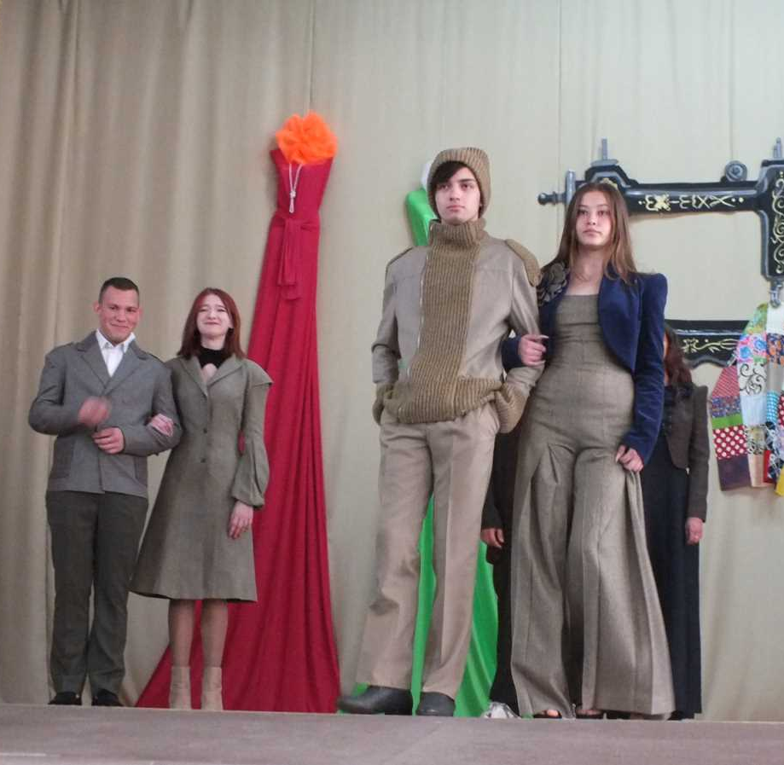
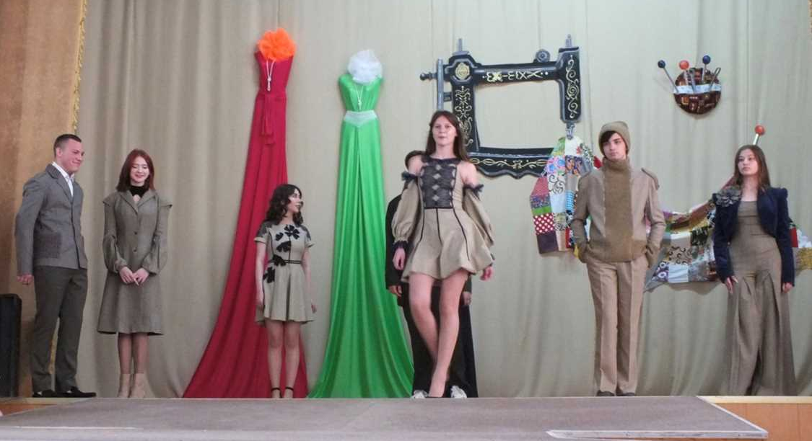

Slide 15
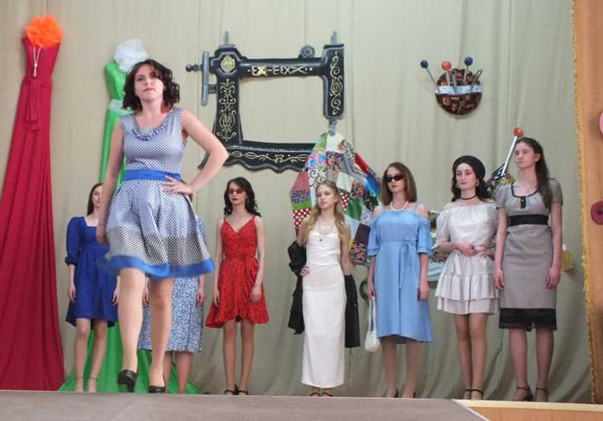
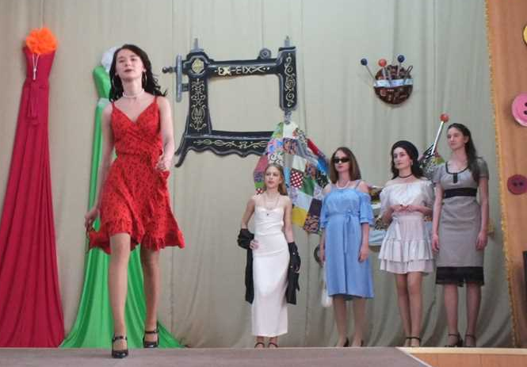
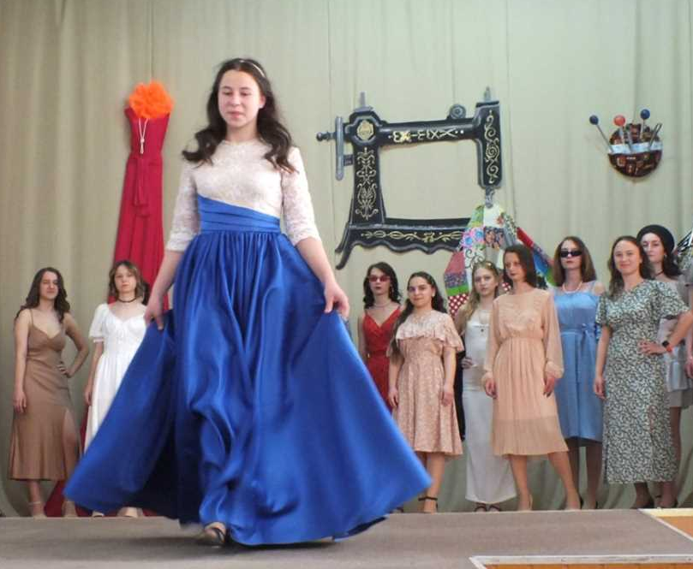
Коллекция «Яркая палитра лета»
Если у вас полный шкаф нарядов и опять нечего одеть на свидание, настоятельно рекомендуем пошить очередное модное платье, за час до свиданья!
Милым дамам и девушкам предлагаем платья с самыми разнообразными фасонами и расцветками, подходящие для работы, для выхода в свет или же просто для вечерних прогулок.
С наступлением долгожданного тепла мы наконец можем достать из гардероба лёгкие платья, летящие юбки , нарядные блузки, модные костюмы. Но любой образ будет неполным без аксессуаров — шляпы, очки, сумки, бижутерия!

Slide 16
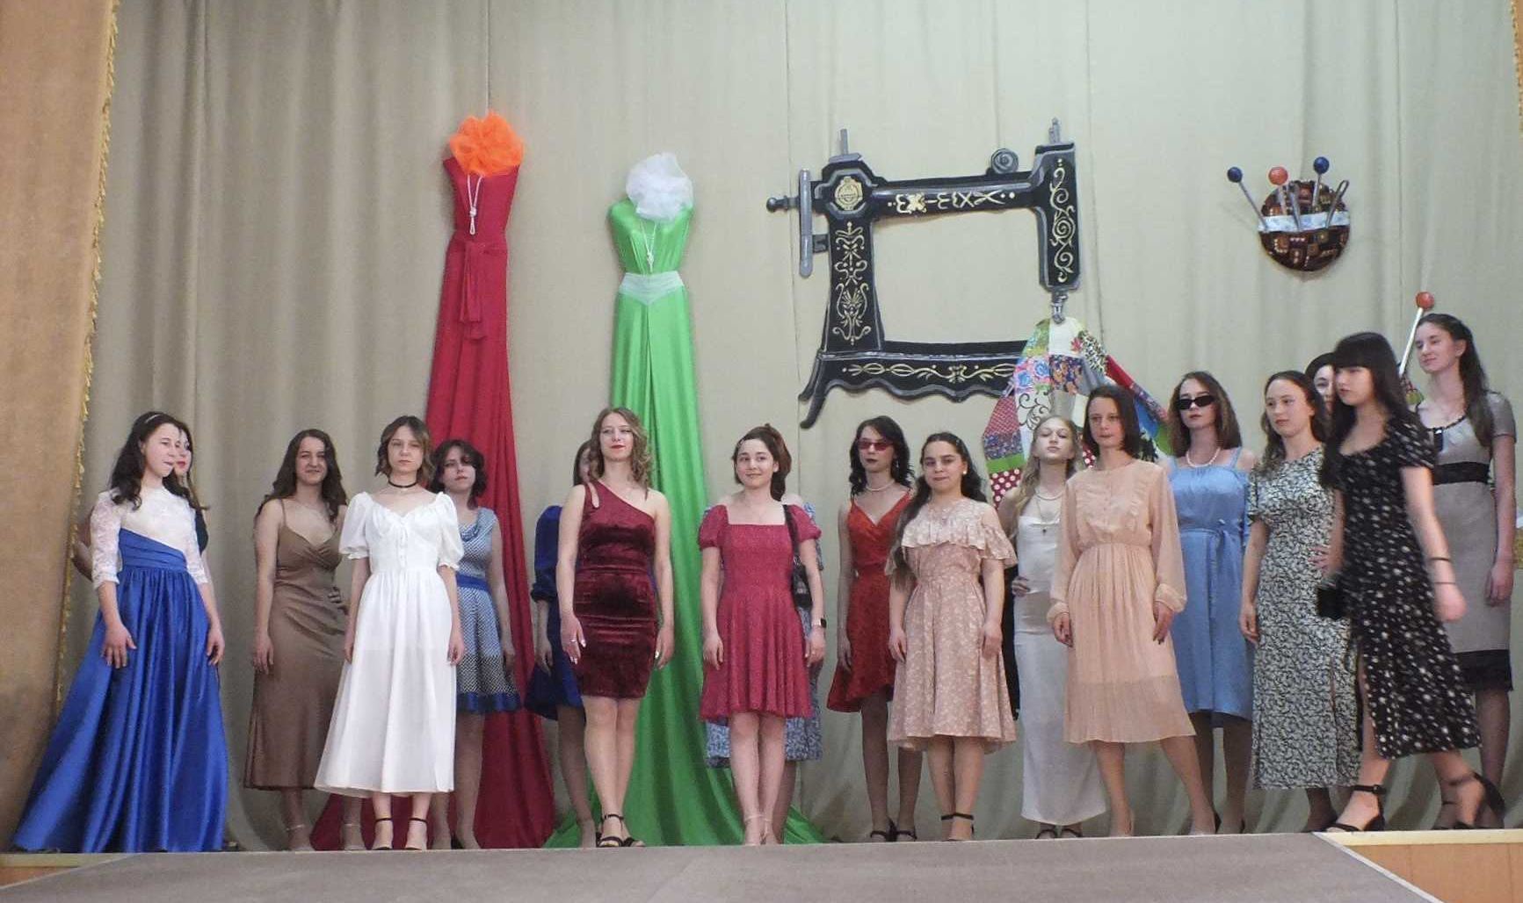

Slide 17
Коллекция «Маленькое черное платье»
Сегодня маленькое черное платье есть практически у каждой женщины и считается базовой вещью гардероба.
Коко Шанель сшила для себя маленькое черное платье, которое выражало ее скорбь о погибшем любимом человеке и не нарушало этикета.
Эту элегантную вещь можно было носить днем как строгий вариант повседневной одежды, а вечером благодаря правильным аксессуарам превратить в часть яркого вечернего образа, добавив длинные жемчужные нити.
Идеальное чёрное платье должно закрывать колени, быть лаконичным и доступным каждой женщине!

Slide 18
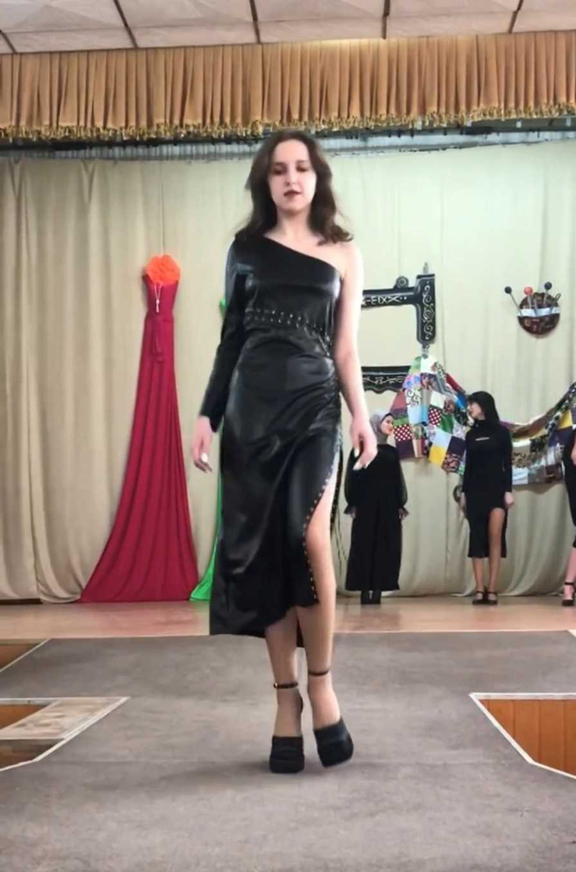
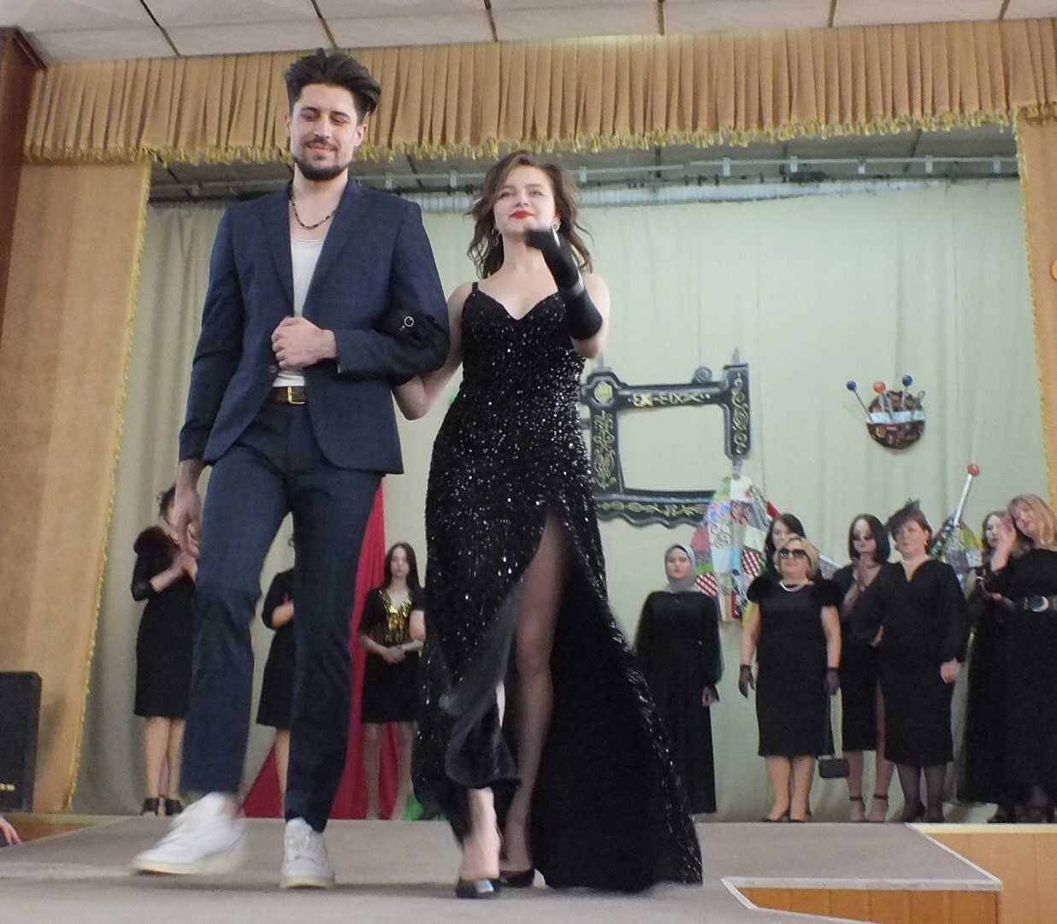

Slide 19
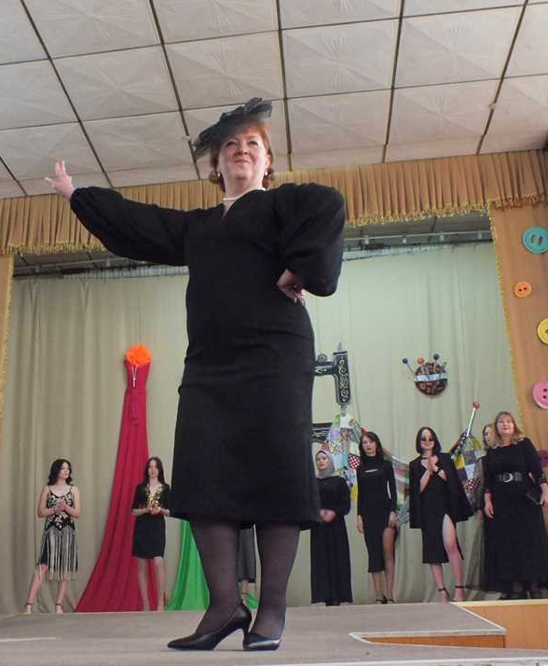
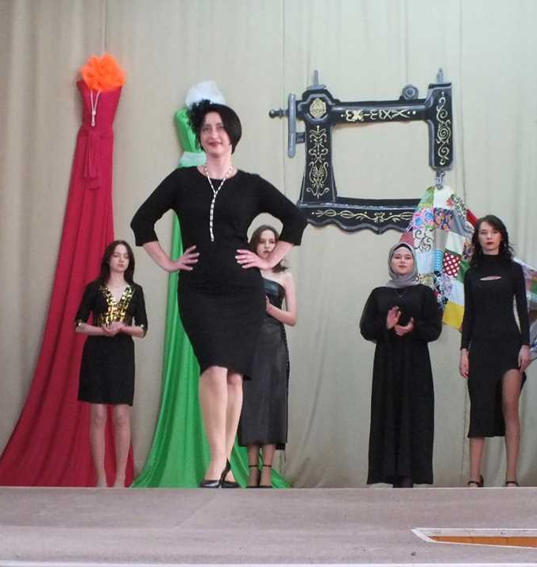
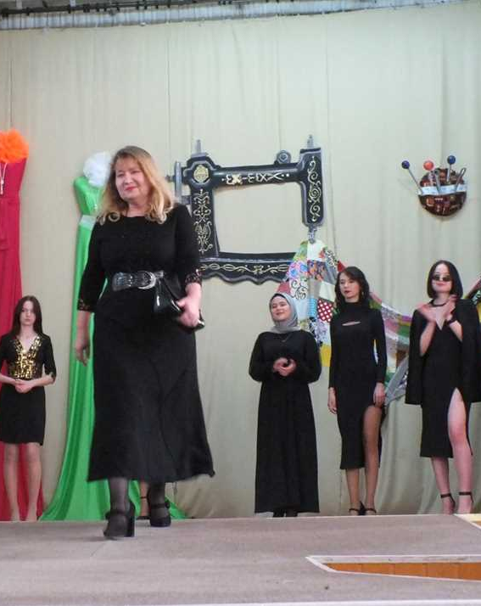
В едином порыве студентов-демонстрантов решили поддержать преподаватели, мастера производственного обучения - их наставники, показать свой мастер – класс!

Slide 20
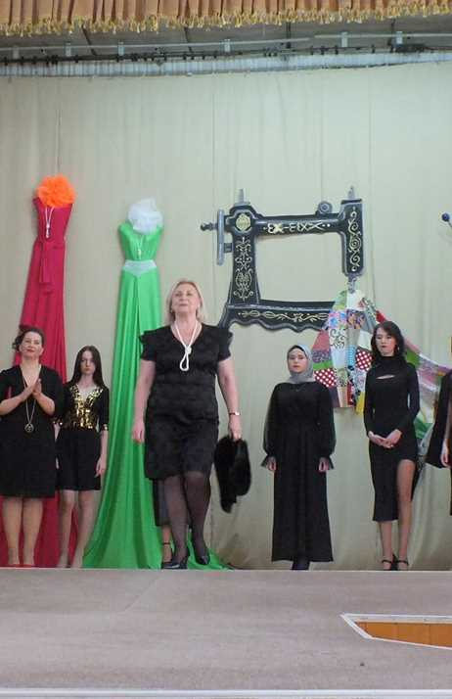
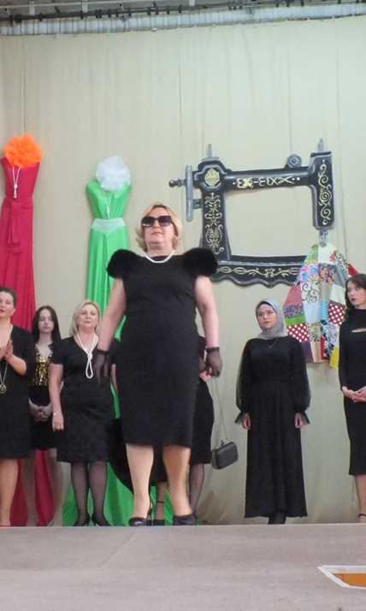
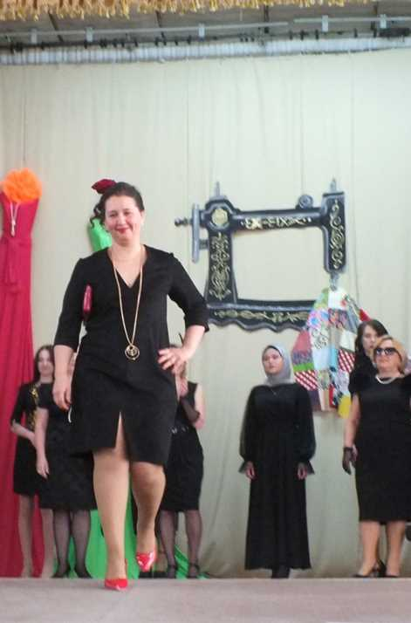

Slide 21
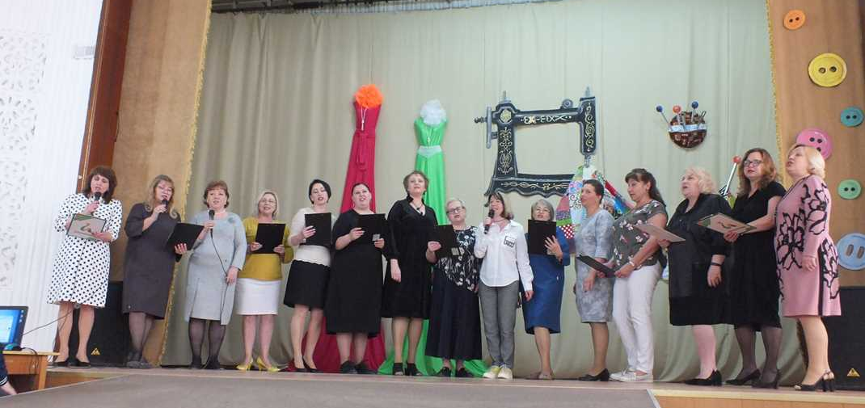
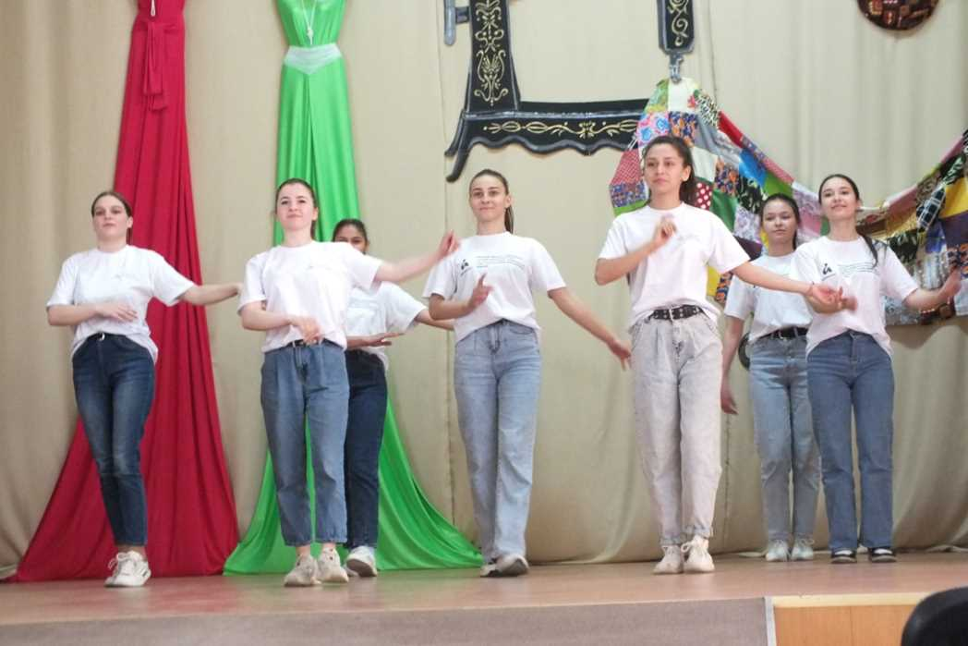
Музыкальное и танцевальное сопровождение
Сурья Джаббарова, Эльнара Ковязина
Валерия Лаврова, Анастасия Адамович
Хор мастеров и преподавателей

Slide 22
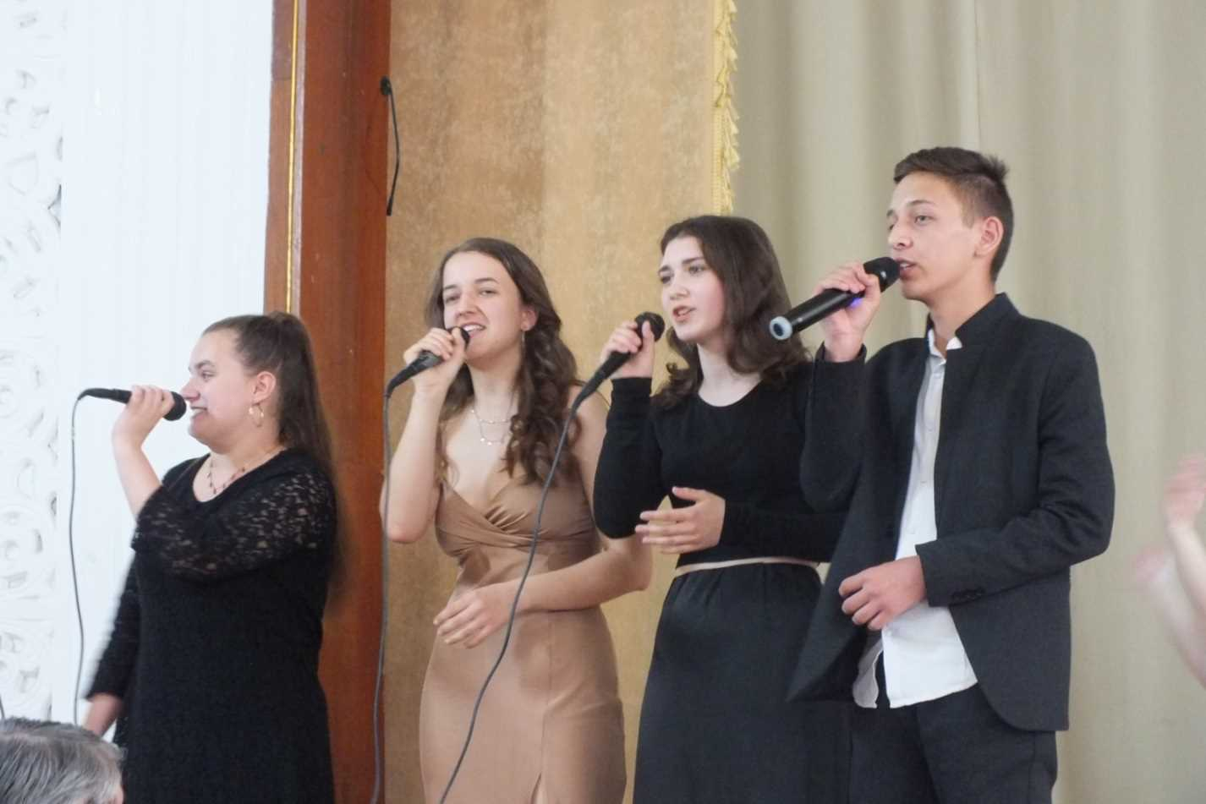
Приятно осознавать, что многие сотрудники нашего учебного заведения, в своё время закончили наш колледж.
Мы просто говорить не будем
Банальных слов, стандартных фраз,
Мы просто скажем : Мы вас любим!
Примите реверанс от нас!

Slide 23
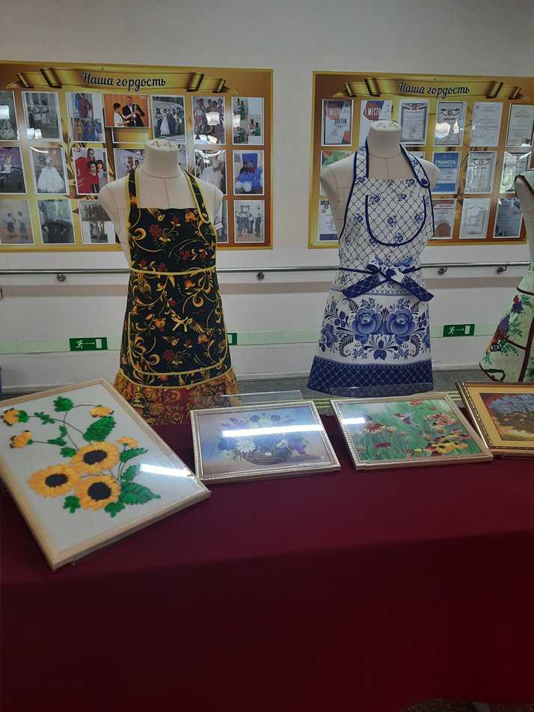
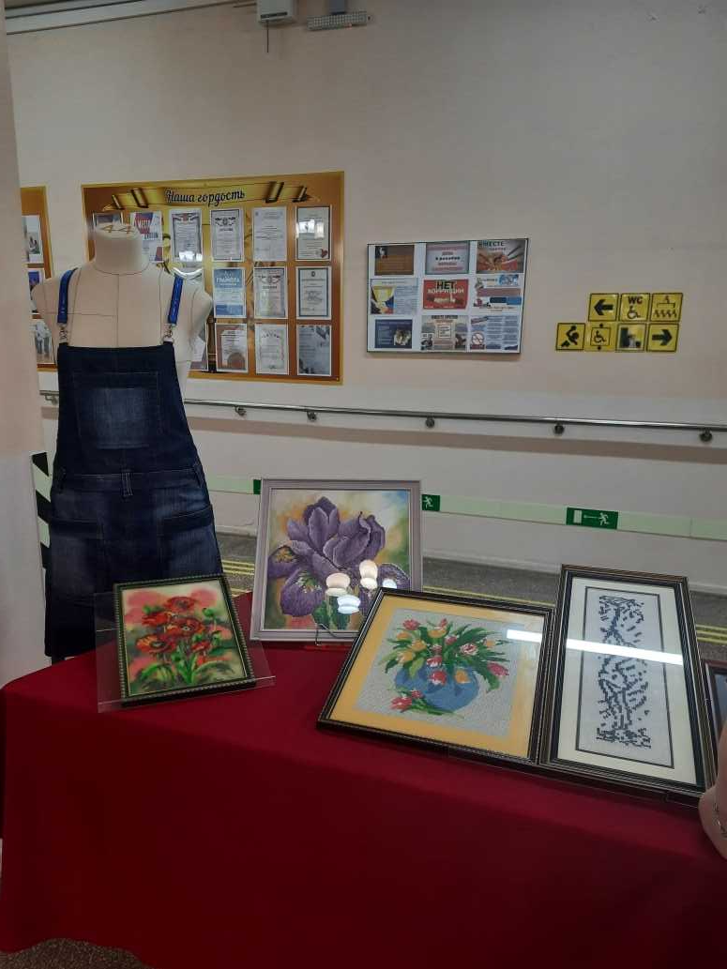
Выставка творческих работ мастеров, преподавателей, обучающихся

Slide 24
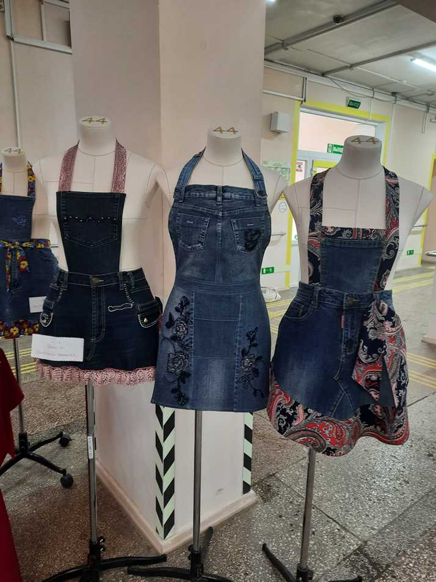
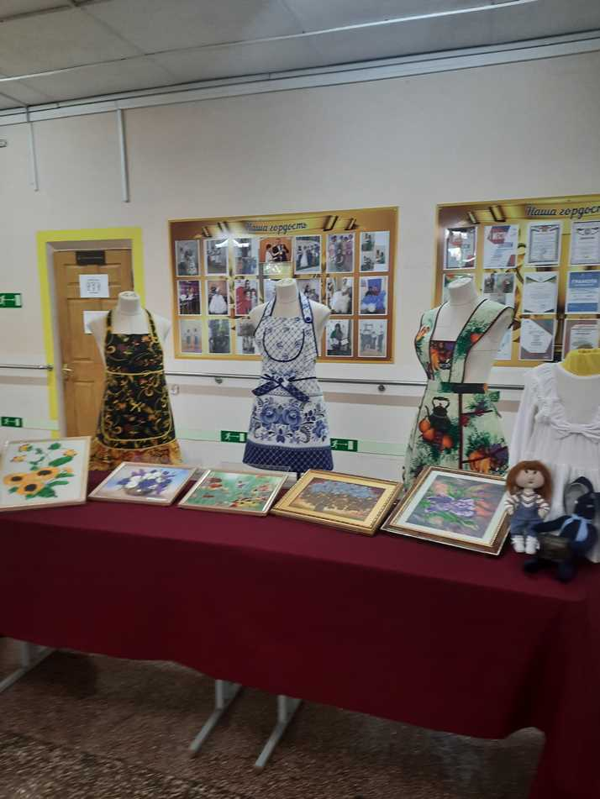

Slide 25
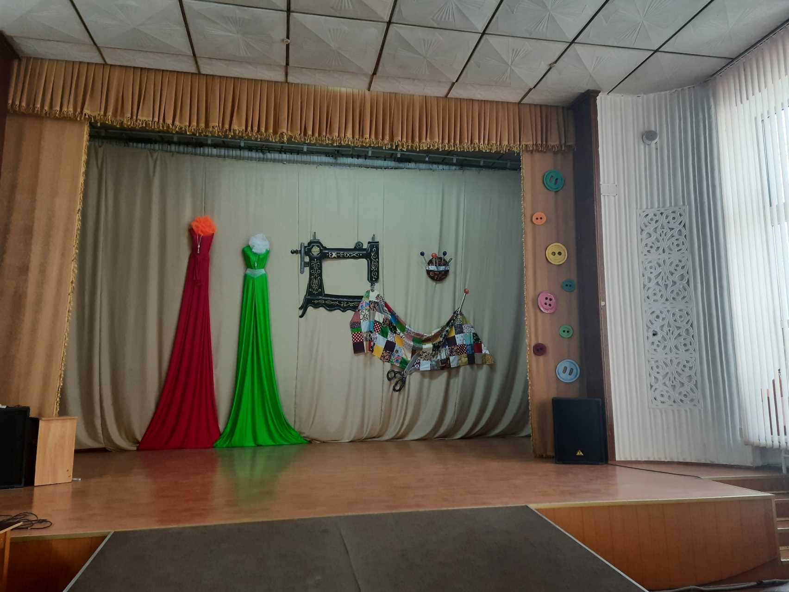
Оформление сцены

Slide 26
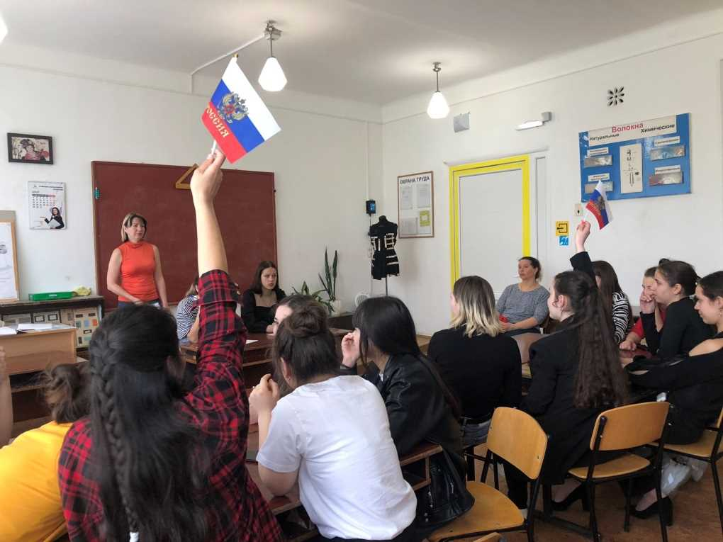
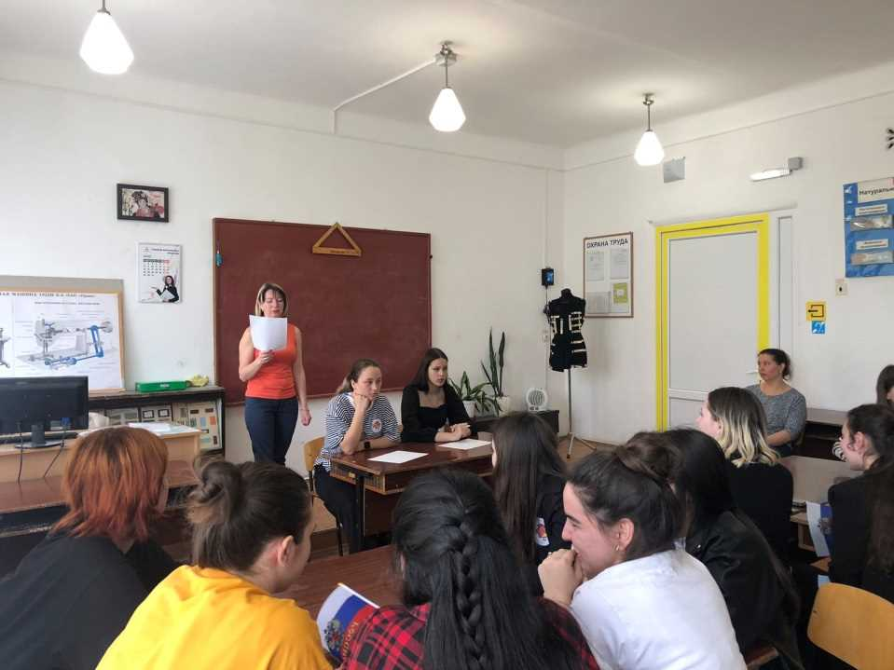
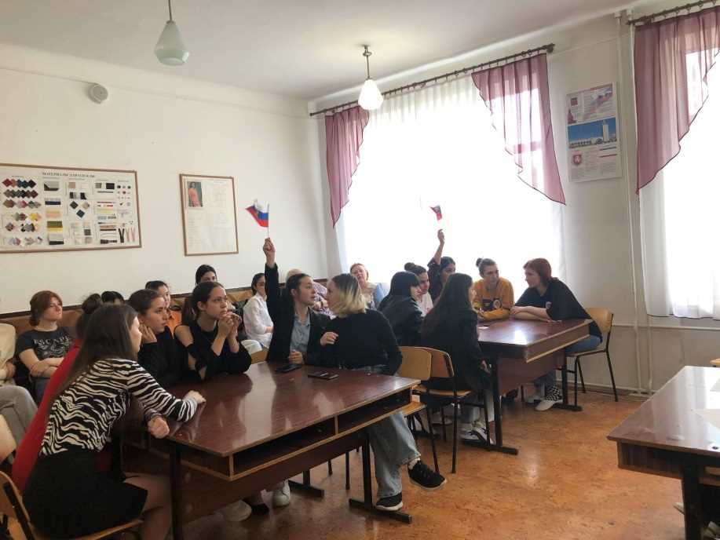
Олимпиада среди обучающихся 2 курса профессии «Портной» по общепрофессиональным предметам
Преподавателем Кардаш Светланой Владимировной разработана и проведена викторина «Знатоки» среди обучающихся 2 курсов. Викторина ориентирована на вопросы программы общепрофессионального обучения по профессии «Портной». Цель проведения мероприятия: создание благоприятных условий, способствующих проявлению обучающимися профессиональных и образовательных достижений, мотивирование к освоению профессиональных компетенции, развитие творческой инициативы обучающихся, повышение интереса к профессии.

Slide 27
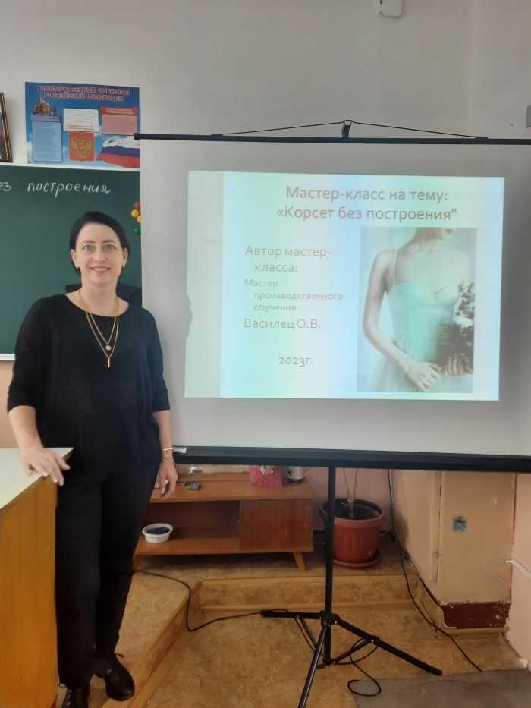
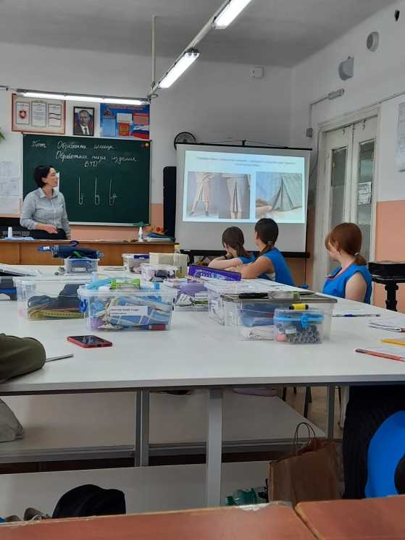
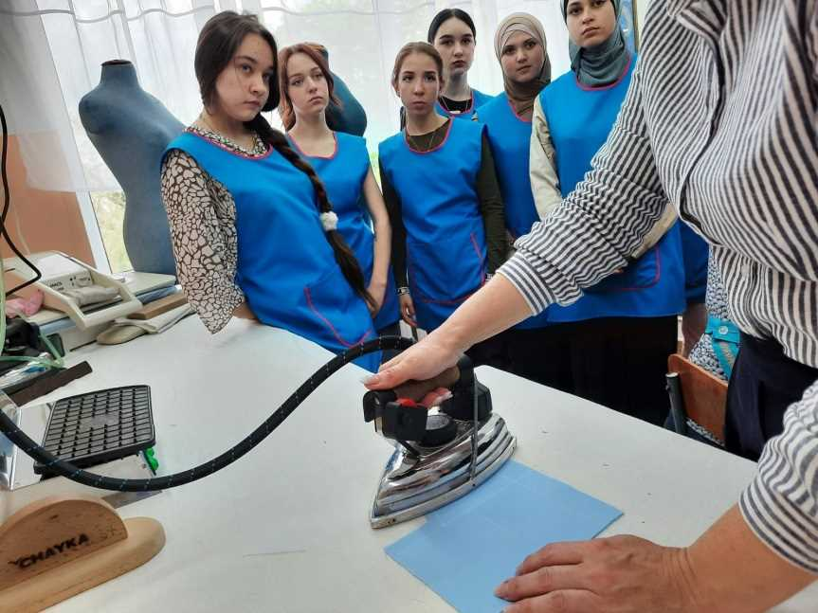
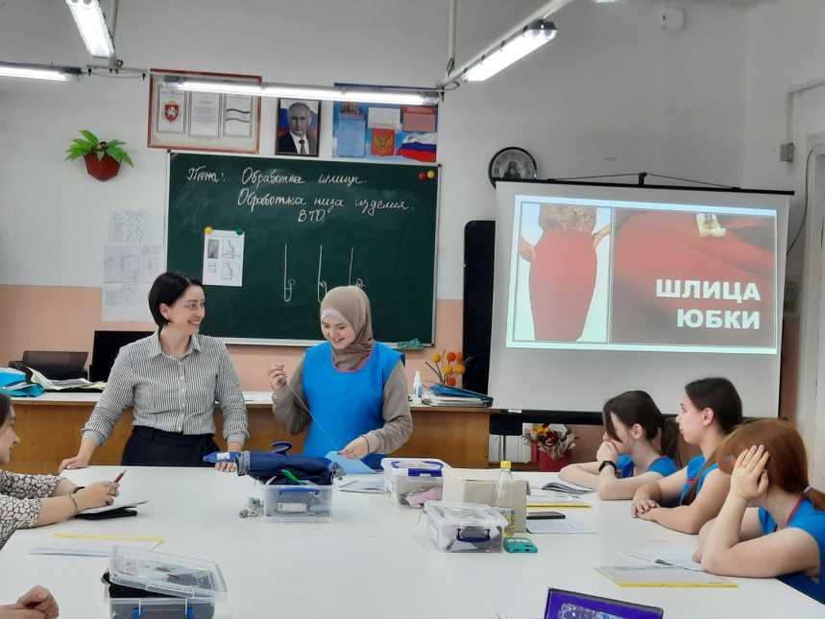
Открытый урок на тему «Обработка шлицы и низа прямой юбки»
Провела мастер производственного обучения Василец Ольга Валериевна.
Цель урока- практически закрепить полученные знания и умения, развивать познавательный интерес, привить ответственность и аккуратность в работе.
Занятие учебной практики проводилось на группе по профессии «Портной» 1 курса.

Slide 28
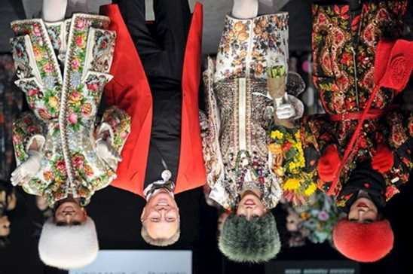
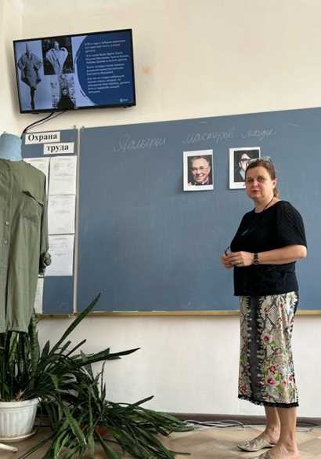
Творческая мастерская «Интересные факты из мира моды»
Преподаватель Романцова Виктория Валентиновна совместно с обучающимися группы «Закройщиков» провела занятие, посвященное творчеству великих мастеров моды Вячеслава Зайцева и Валентина Юдашкина.

Slide 29
Мастер-класс «Корсет без построения»
Провела мастер производственного обучения Василец Ольга Валериевна.
Для присутствующих был представлен практический показ изготовления макета корсета безлекальным методом.
Занятие проводилось для обучающихся по профессии «Закройщик» и мастеров производственного обучения.

Slide 30
Мастер-класс «Бумажная лоза» для обучающихся 1 и 2 курса по профессии «Портной»
Провела мастер производственного обучения Коновалова Елена Владимировна.
Мастер-класс посвящен изготовлению из бумажной лозы «Сердца».
Цель- приобщить обучающихся к творчеству, развить познавательный интерес.

Slide 31
В проведении предметной недели активно принимали участие группы обучающихся по профессии «Портной», «Закройщик», среди которых были дети инвалиды и с ограниченными возможностями здоровья. Большую помощь в подготовке моделей (оформление причесок) оказали мастера и обучающиеся групп парикмахеров.
Команда цикловой комиссии благодарит всех за внимание и оказанную поддержку.
До новых встреч

